Slide 1
Peran Ontologi Matematika
Arah Kibat, Waktu Sholat, dan Kalender Hijriah
pamanAPIQ.com

Slide 2

Matematika Pasti Benar?
Benar, matematika pasti benar. Bahkan, di saat ini, matematika berpadu dengan sains dan teknologi sehingga makin hebat lagi. Kebenaran matematika ini memberi kemajuan besar kepada umat manusia.
Kajian sosial politik, saat ini pun, juga harus menggunakan matematika, misalnya, data statistik. Begitulah pandangan umum. Kita akan mengkaji lebih dalam.

Slide 3
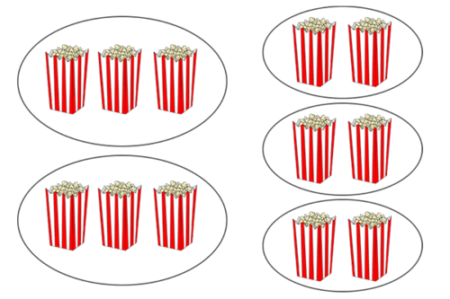
Math Sehebat Itu?
Matematika selalu benar, sejauh, mereka tetap sebagai matematika. Mereka membahas esensi ideal sehingga selalu benar.
Tetapi, bila matematika digunakan untuk mengkaji realitas nyata maka matematika bisa bernilai salah juga. Matematika adalah beragam.

Slide 4
Kiblat = Sangat Sulit sampai Mudah
Kalender Hijriah= Sulit
Waktu Sholat = Mudah
Tantangan:
Tingkat Kesulitan

Slide 5
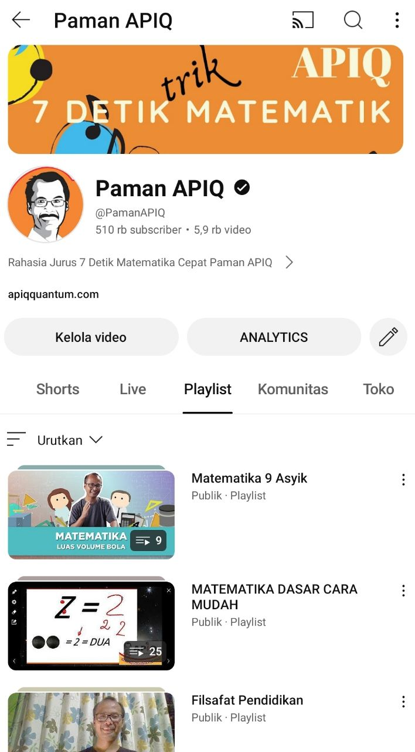
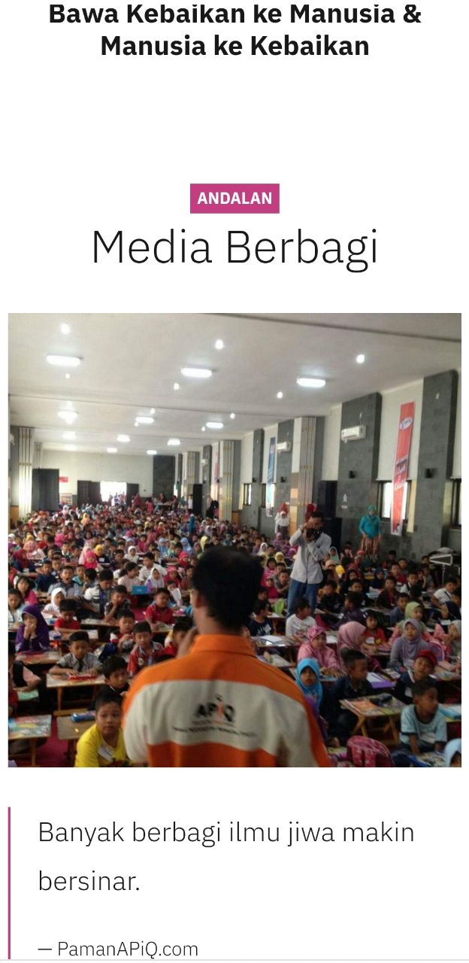
pamanAPIQ.com

Slide 6
# Klasik
# Logika
#Paradoks
Esensi
Ideal
Tak Konsisten
Keragaman
Ontologi
Sakina
5
1
Peran
Matematika
4
2
3

Slide 7
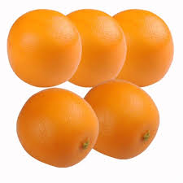
2 + 3 = 5
Kita perlu membedakan antara esensi dan realitas. Keduanya saling berhubungan erat, meski berbeda, bahkan sangat berbeda.
“2 jeruk + 3 jeruk = 5 jeruk”
Jeruk adalah realitas di dunia fisik yaitu buah jeruk. Sedangkan, angka 2 + 3 = 5, adalah esensi.

Slide 8

Keunggulan Math
Esensi berbeda dengan realitas, seperti kita sebut di atas.
Matematika memiliki keunggulan mampu mengenali dan mengungkapkan esensi secara ideal: jelas dan tegas.

Slide 9
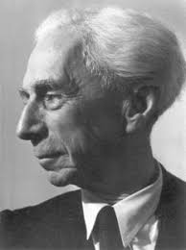
Realitas Penentu
Russell (1872 – 1970) berpandangan bahwa jeruk, sendok, dan waktu menit adalah contoh penentu kebenaran pernyataan esensial di atas. Pernyataan esensial E menjadi benar karena realitas jeruk, sendok, dan waktu menunjukkan benar. Realitas-realitas lain pun bisa menunjukkan kebenaran esensial ini.

Slide 10
Logika
Russell menjawabnya, “Kebenaran esensial ditentukan oleh logika.” Jawaban yang masuk akal. Secara logika, kita sadar bahwa 2 + 3 = 5, memang, benar.

Slide 11
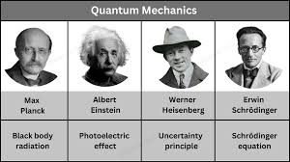
Esensialis
Para ilmuwan menerapkan cara berpikir seperti itu, kebenaran esensial matematis adalah lebih kuat. Sains berhasil merumuskan teori gravitasi, relativitas, quantum, sampai penerapan teknologi tinggi, dan lain-lain.

Slide 12
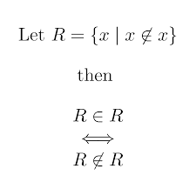
Paradoks
Pada tahun 1900 (atau 1901), Russell menemukan cacat pada logika relasional dari Frege. Logika relasional akan mengarah pada kontradiksi yang tidak bisa ditangani. Kontradiksi ini, pada akhirnya, kita kenal sebagai paradoks Russell.

Slide 13
Esensi
Ideal
Tak Konsisten
Keragaman
Ontologi
Sakina
5
1
Peran
Matematika
# Godel
# Tidak Lengkap
4
2
3

Slide 14
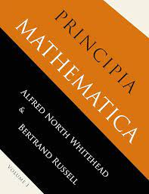
Principia
B: “Saya berbohong.”
P: “Pernyataan ini salah.”
R: “H adalah himpunan semua himpunan yang tidak beranggotakan dirinya.”
Semua pernyataan di atas – B, P, dan R – adalah paradoks. Jika B BENAR maka saya bohong, akibatnya, pernyataan saya B adalah SALAH. Sebaliknya, jika B SALAH maka saya tidak bohong, sehingga, pernyataan B BENAR.

Slide 15
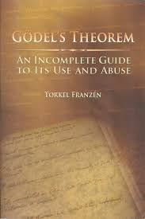
Godel
Keunggulan teorema Godel adalah, pertama, berlaku untuk semua sistem formal. Kedua, semua sistem formal bisa ditransformasikan ke kode bilangan besar hasil kali bilangan prima berpangkat. Ketiga, kode-kode (bilangan besar) ini berhasil membuktikan bahwa setiap sistem formal tidak konsisten atau tidak lengkap.

Slide 16
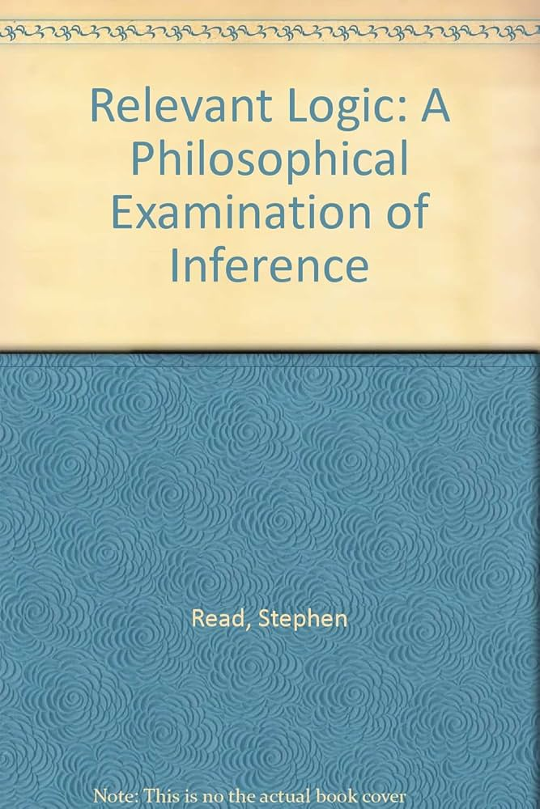
Relevan
Masalah matematika sebagai tidak konsisten terus menghantui para ahli matematika sampai akhir abad 20. Relevance Logic adalah salah satu solusi merangkul “ketidak-konsistenan” dari matematika dengan gagah berani. Inkonsistensi bukan harus dihindari. Tetapi harus kita hadapi.

Slide 17
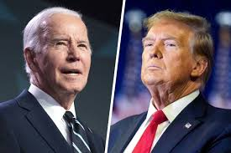
Jaga Resiko
B: “JIKA Biden adalah presiden Indonesia MAKA 2 + 1 = 3.”
Pernyataan B di atas bernilai benar menurut logika klasik atau logika standar. Karena 2 + 1 = 3 adalah BENAR, maka, apakah Biden adalah presiden Indonesia atau bukan, kesimpulan akhir tetap benar. R# menolak B. Karena Biden tidak relevan terhadap pernyataan 2 + 1 = 3.

Slide 18
Esensi
Ideal
Tak Konsisten
Keragaman
Ontologi
Sakina
5
1
Peran
Matematika
4
2
3

Slide 19

Interpretasi
Pertama, teori model menunjukkan keragaman matematika sebagai dampak dari keragaman “interpretasi.”
Kedua, matematika intuistik berbeda dengan matematika standar karena, matematika intuistik, meyakini obyek matematika sebagai konstruksi intuisi manusia.

Slide 20
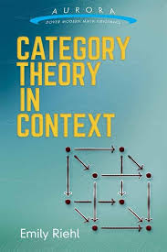
Kategori
Ketiga, teori kategori berbeda lagi karena obyek-obyek matematika hanya bisa memiliki satu kategori saja. Berbeda dengan matematika standar yang, misalnya obyek bilangan 3 adalah, anggota dari beragam himpunan: himpunan bilangan ganjil, bilangan bulat, bilangan prima, dan lain-lain.

Slide 21
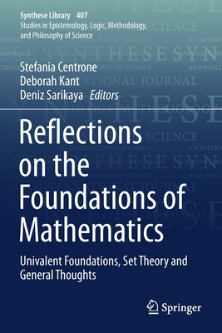
Univalent
Keempat, matematika univalent memandang obyek matematika bukanlah bilangan tetapi “program” komputer. Dengan demikian, univalent memiliki pendekatan yang berbeda karena menerapkan program komputer untuk beragam keperluan matematika.

Slide 22

Post-Data
Kelima, matematika post-data memandang obyek matematika adalah big data yang tersebar luas di media digital. Awalnya, post-data memanfaatkan statistik, fuzzy logic, computing power, dan AI untuk analisa. Seiring waktu, post-data menghasilkan disiplin matematika yang unik.

Slide 23
Esensi
Ideal
Tak Konsisten
Keragaman
Ontologi
Sakina
5
1
Peran
Matematika
4
2
3

Slide 24
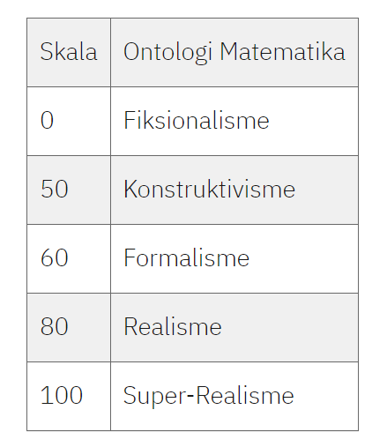
Ontologi
Matematika

Slide 25
Esensi
Ideal
Tak Konsisten
Keragaman
Ontologi
Sakina
5
1
Peran
Matematika
4
2
3

Slide 26

Keragaman
Pertama, filosofi sakina mengakui adanya keragaman matematika. Kedua, masing-masing “versi” matematika memiliki peran khusus.
Tidak ada cara meyakinkan untuk memastikan matematika versi mana paling baik di antara versi-versi yang ada.

Slide 27

Saling Belajar
Ketiga, di antara banyak keragaman matematika itu diharapkan mereka saling belajar.
Matematika standar, barangkali, perlu belajar memanfaat media digital dari matematika Univalent.

Slide 28
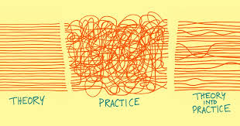
Teori-Praktis
Keempat, sebagai umat manusia, kita memilih versi matematika mana paling tepat “diterapkan” pada situasi tertentu. Atau, kita meramu kombinasi beragam versi matematika untuk mendapatkan hasil terbaik.

Slide 29

Dinamika
Kelima, bagaimana pun, matematika selalu dinamis – tidak ada titik henti.
Teorema Godel menunjukkan dengan jelas bahwa setiap sistem formal akan berhadapan dengan kontradiksi.

Slide 30
Kiblat = Sangat Sulit sampai Mudah
Kalender Hijriah= Sulit
Waktu Sholat = Mudah
Secara astronomis, yang menjadi patokan untuk menentukan awal dan akhirnya waktu salat adalah letak posisi matahari dalam perjalanan semu di sekitaran Ekliptika.

Slide 31
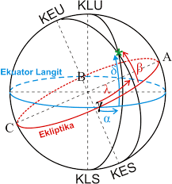
Periodik
Berulang tiap tahun
Koreksi kabisat: 29 Februari
Diskusi Interpretasi

Slide 32
Kiblat = Sangat Sulit sampai Mudah
Kalender Hijriah= Sulit
Waktu Sholat = Mudah
Kalender Islam menggunakan peredaran bulan sebagai acuannya, sedangkan kalender biasa (Kalender Masehi) menggunakan peredaran matahari.

Slide 33
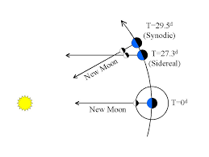
Dinamis
Bulan – Matahari – Bumi
Visibilitas: situasi rukyat
Hisab wujud hilal – KHGT
Ragam Interpretasi

Slide 34
Kiblat = Sangat Sulit sampai Mudah
Kalender Hijriah= Sulit
Waktu Sholat = Mudah
Kiblat merujuk pada arah yang dituju saat seorang Muslim mendirikan salat. Arah kiblat mengarah ke Kabah.
Mudah: masuk Masjid Haram lalu menghadap Kabah.

Slide 35
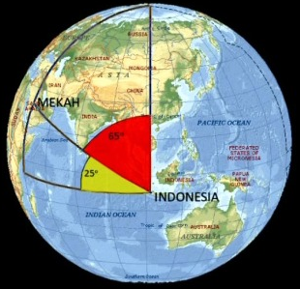
Sangat Sulit
Bumi Bulat
Indonesia-Arab = 9000 km
Terhalang lengkung = 4,5 km
Koreksi = 2000 kali belok
Alternatif 180 Derajat

Slide 36
1 Derajat
9000 km /180 = 50 km
pi = 3,14
melenceng = 50 x 3,14 = 157 km
Jogja ke Semarang

Slide 37
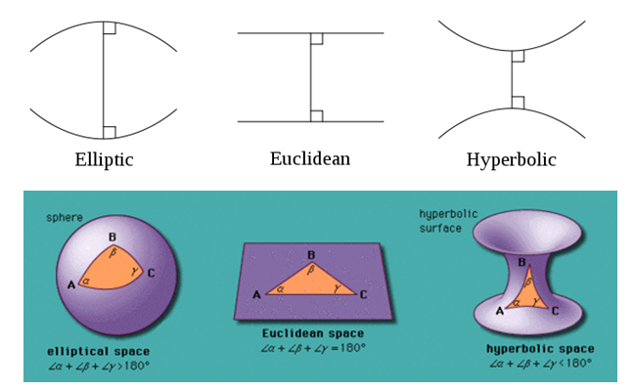
Lurus?
Asumsi Euclid:
ada lurus.
Einstein, Poincare, Russell:
ada medan lengkung.

Slide 38
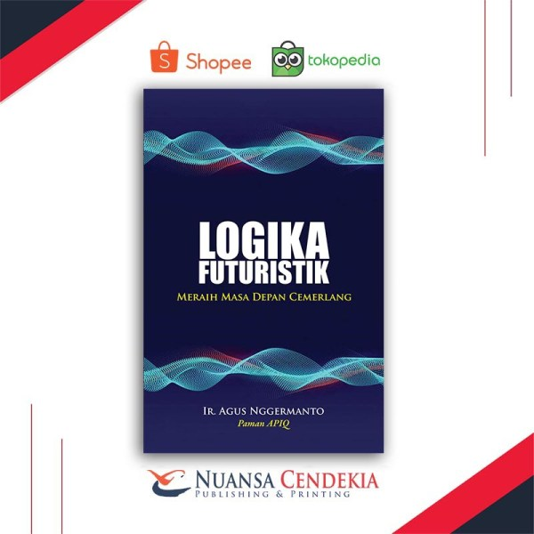

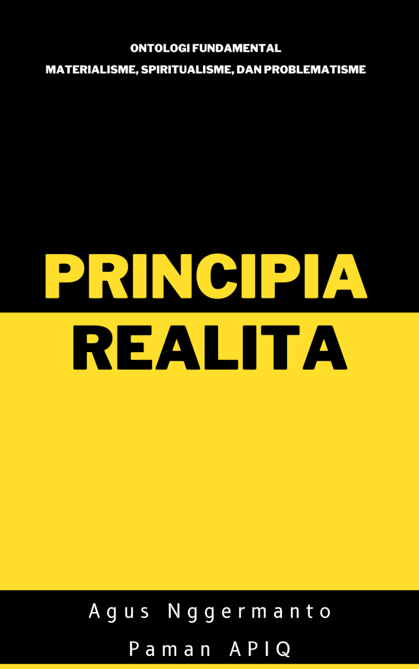
2
3
Trilogi Futuristik:
Terima Kasih

Slide 39
pamanAPIQ.com

